Slide 1
10110110001010111000101110100111000110100
Lab 8
LBS空间数据库设计-饿了么
10110110001010111000101110100111000110100

Slide 2
实习步骤
Step 1 、需求分析
背景
“饿了么”是现今中国最大的餐饮O2O平台，在近十年的时间里，它极大地推动了中国餐饮行业的数字化进程，为人们的饮食带来了极大的便利与更为多样化的选择。而作为大学生群体，饿了么在线外卖平台也逐渐成为我们除堂食以外的一个不可或缺的常规就餐方式。
Step 2、概念设计
Step 3、逻辑设计
Step 4、物理设计
Step 5、数据库实施

Slide 3
需求分析
管理员需求分析
客户需求分析
58%
配送员需求分析
商家需求分析

Slide 4
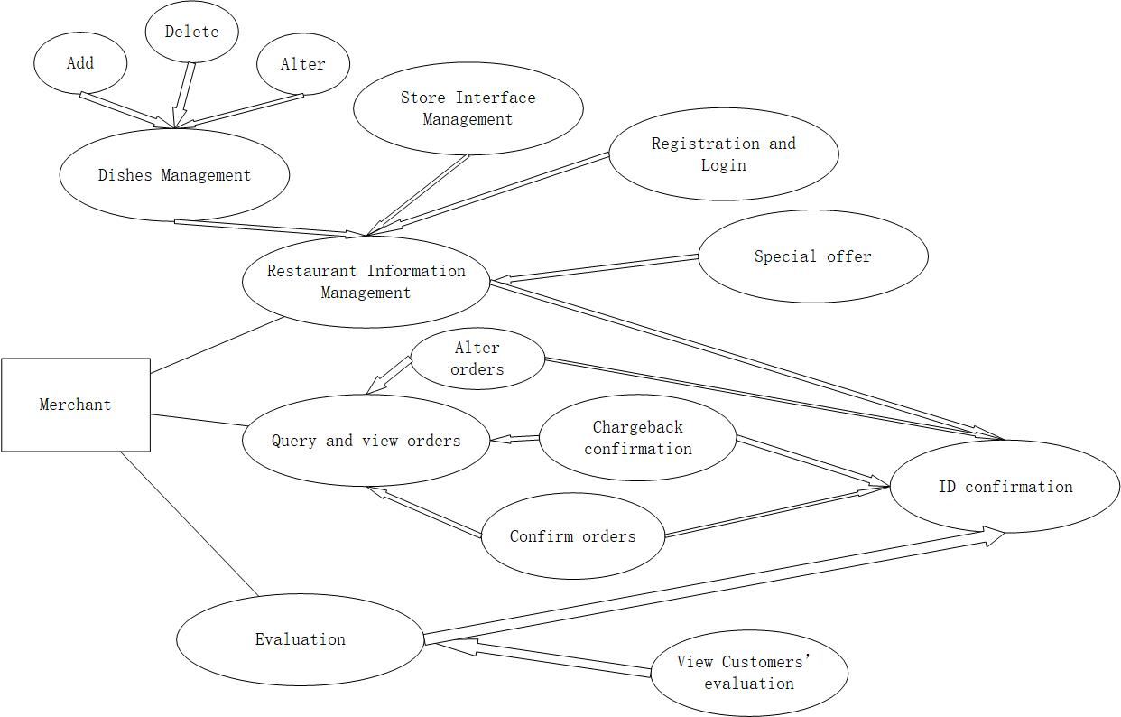
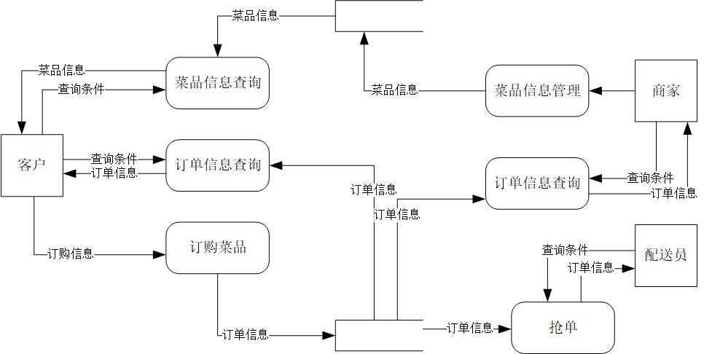
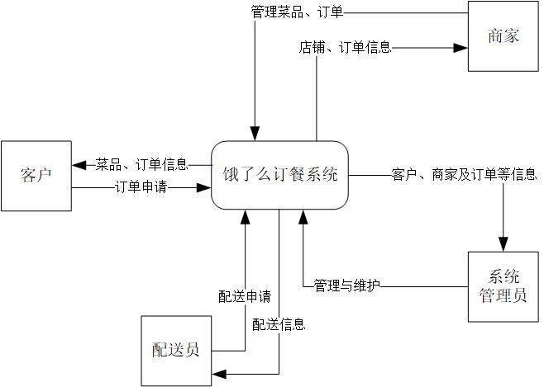
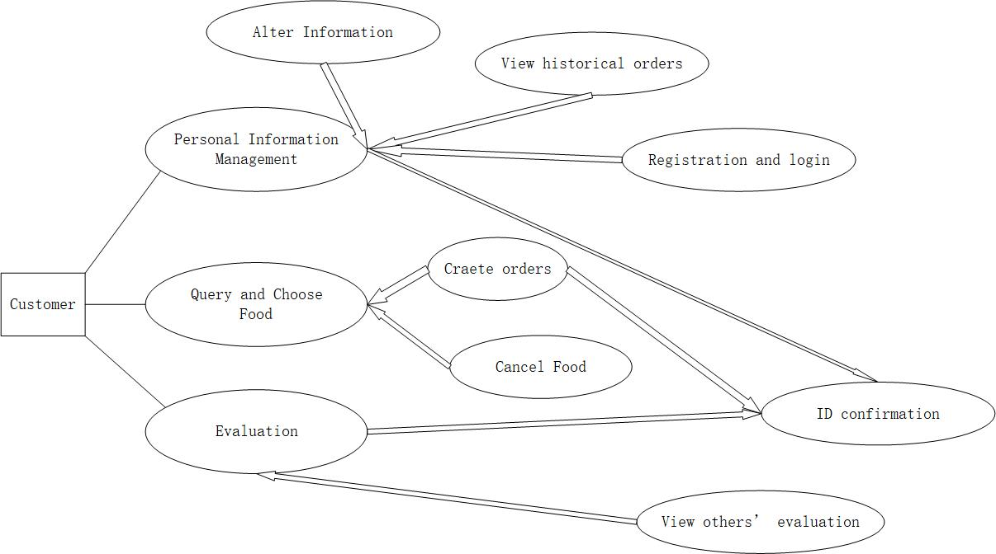
需求分析
0层数据流图
商家
顶层数据流图
客户

Slide 5
需求分析
顶层数据流图
0层数据流图

Slide 6
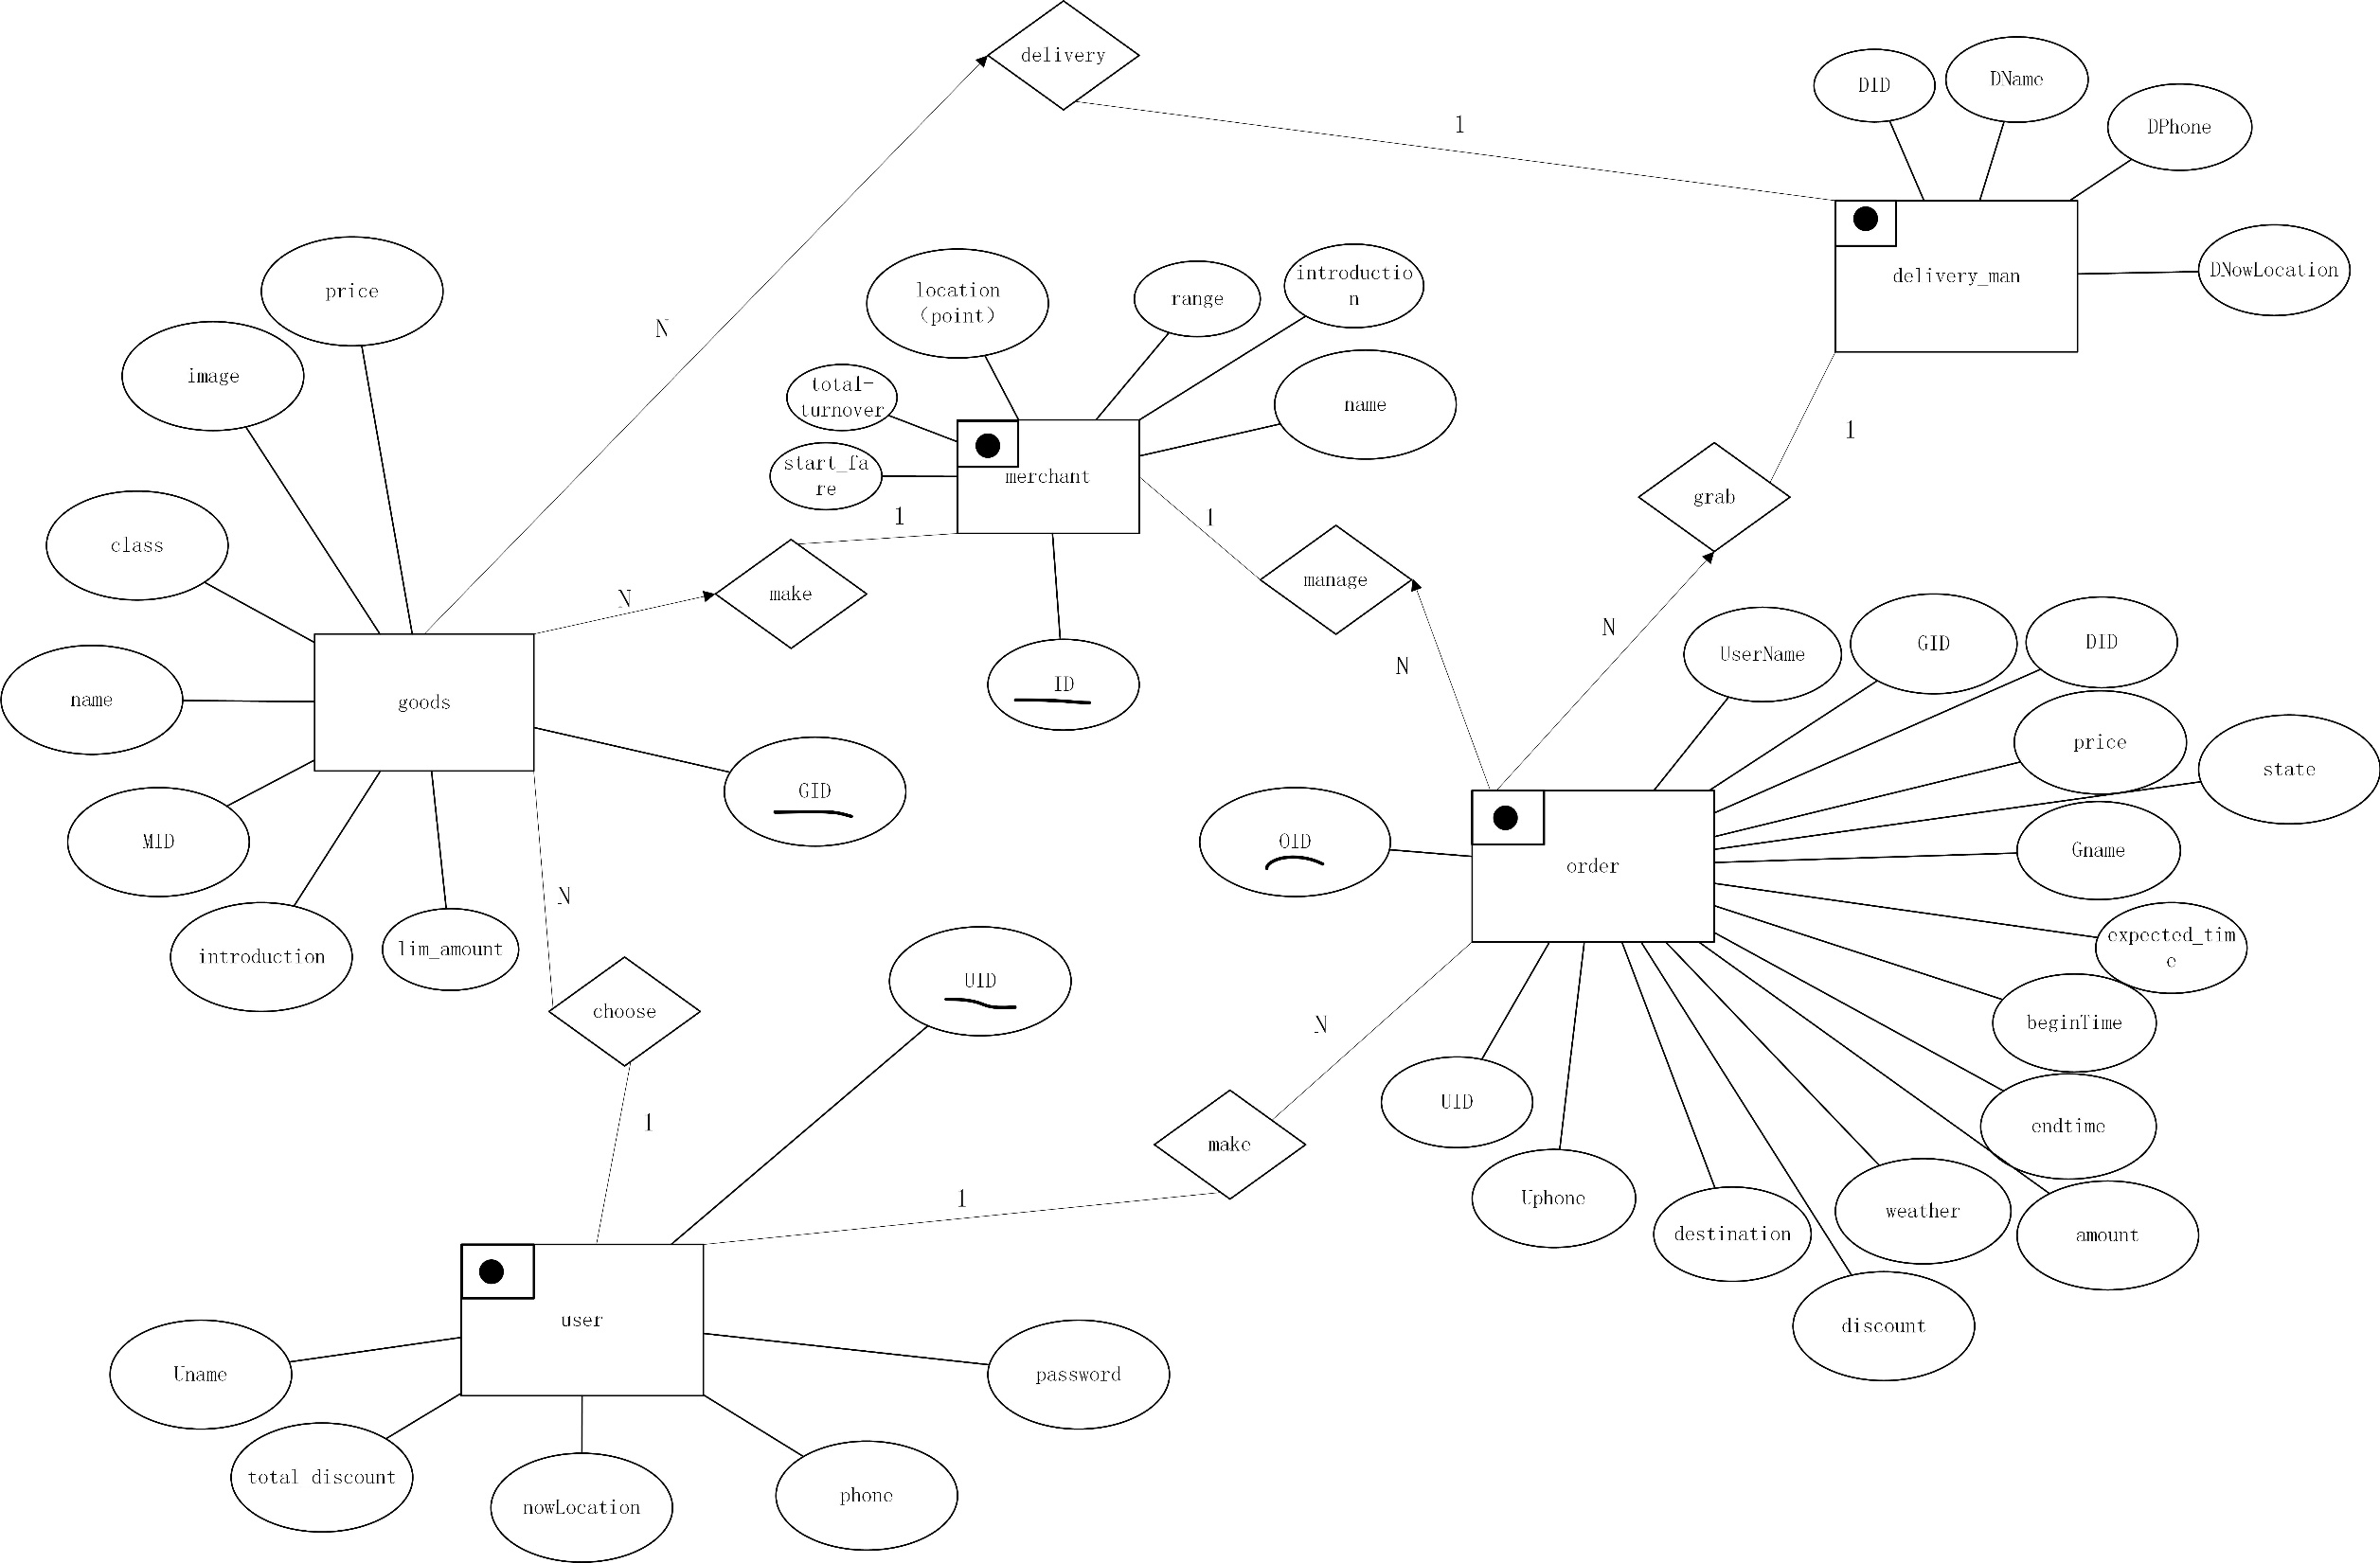
10110110001010111000101110100111000110100
E-R图
概念设计
10110110001010111000101110100111000110100

Slide 7
10110110001010111000101110100111000110100
逻辑设计
客户
10110110001010111000101110100111000110100
属性 | 类型 | 其他
UID | varchar（15） | primary key
Uname | varchar（15） | 用户名称
password | varchar（15） | 用户密码
phone | varchar（11） | 用户手机号码
NowLocation | geometry：：point | 用户当前位置
total_discount | float | 优惠金额
函数依赖：UID->Uname、password、phone NowLocation、total_discount符合BC范式
饿了么
商品
属性 | 类型 | 其他
GID | varchar（15） | primary key
name | varchar（15） | 商品名称
class | int | 1-主食，2-面食等类型
image | byte | 商品的图片
price | float | 商品价格
introduction | varchar(15) | 商品的价格
MID | varchar（15） | foreign key—merchant
lim_amount | int | 限制购买数量
函数依赖：UID->Uname、password、phone NowLocation、total_discount符合BC范式
函数依赖GID->name、class、image、price、introduction、
MID、lim_amount 符合BC范式
订单

Slide 8
10110110001010111000101110100111000110100
逻辑设计
客户
10110110001010111000101110100111000110100
属性 | 类型 | 其他
OID | varchar（20） | primary key
UID | varchar（15） | foreign key –user
GID | varchar（15） | foreign key –goods
DID | varchar（15） | foreign key-Delivery_man
UserName | varchar (15) | 用户名称
price | float | 商品价格
Gname | varchar (15) | 商品名称
expected_time | time | 期望送达时间
begin_time | time | 订单开始时间
end_time | time | 订单结束时间
weather | varchar(15) | 天气
destination | geontry::point | 送货地点
Uphone | varchar(11) | 用户号码
state | int | 订单状态，代表是否支付等
amount | int | goods数量
discout | float | 优惠金额
商品
饿了么
函数依赖：UID->Uname、password、phone NowLocation、total_discount符合BC范式
函数依赖：OID->expected_time 、begintime、endtime、weather、
destination 、state、amoun、discout；UID->Username、Uphone、
destination； GID->Gname 不符合BC范式 关系的keys：OID、
UID、GID；
可分解为
orderInfo（OID,expected_time、begintim,endtime、
weather、destination、state、amoun、discout）、
orderInfo2（OID、GID、UID，DID，MID）
订单

Slide 9
物理设计
性能要求分析
1、 响应时间：响应时间是用户感受软件系统为其服务所耗费的时间，由服务器端、网络及客户端响应时间组成，经手机 APP测试，“饿了么”在网络良好情况下，每次点击响应时间在 1-2秒； 2、 吞吐量：在本实习中，“吞吐量”特指数据库 SQL语句在单位时间内的执行数量。“饿了么”现有用户超2.6亿，高峰期下单数以百万计，需要系统较高的查询效率，合理的数据存储方式。 3、 可靠性与精度：对于查询来说，所有在相应域中包含查询关键字的记录都应能查到，
同时保证准确率。“饿了么”可以直接通过关键字段精确查询，也可通过商圈、菜品类别等进行分类检索。 4、 可移植性：可从某一环境转移到另一环境的能力。适应性、易安装性、一致性（遵
循性）、可替换性。“饿了么”能很好地适应 ios，android，c端的与运行。
32%
32%
32%
32%
32%

Slide 10
10110110001010111000101110100111000110100
物理设计
10110110001010111000101110100111000110100
关系创建
CREATE TABLE order_info2(
OID varchar(20)
REFERENCES order_info(OID),
GID varchar(15)
REFERENCES GOODS(gid),
DID varchar(15)
REFERENCES delivery_man(did)
MID varchar（15）
REFERENCES merchant（ID），
UID varchar（15）
REFERENCE User（UID）
)
创建商品关系
CREATE TABLE goods(
GID varchar(15)
primary key,
name varchar(15),
class int,
image bytea,
introduction varchar(100),
MID varchar(15)
REFERENCES merchant(ID),
lim_amout int
)
创建订单关系
CREATE TABLE order_info(
OID varchar(20) primary key,
expected_time time,
begintime time,
endtime time,
weather varchar(15),
destination geometry，
state int,
amount int ,
discount float,
)

Slide 11
10110110001010111000101110100111000110100
物理设计
10110110001010111000101110100111000110100
索引创建
1、 在用餐高峰期，商家与配送员会频繁查询、确认、检查自己所负责的订单。为应对
这一高数量访问，在 order 表的 MID,DID 属性上建立索引在商家及配送员查询订单 时，
只需查询自己所在店铺/自己负责配送的订单。
  商家： CREATE INDEX Merorder on order(MID ASC)
  配送员： CREATE INDEX Delorder on order(DID ASC)
2、 为商家地址创建索引。
CREATE INDEX merchant_l on merchant using Gist(location)
3、 订餐客户在查询商家所提供的菜品时，是根据食品名称进行查询的，
故可在 goods 表的 name 属性上建立聚簇索引，以应对高峰期频繁的查询。
CREATE CLUSTER INDEX Foodname on goods(name ASC)

Slide 12
10110110001010111000101110100111000110100
l 商家查询订单：为每个商家创建一个由该商家完成的订单视图
l 商家增加商品：为每个商家创建一个该商家的所有商品视图
l 用户查询订单：为每个用户创建一个由该用户完成的订单视图
l 配送员查询订单：为每个配送员创建一个该配送员完成的订单视图
物理设计
10110110001010111000101110100111000110100
视图创建
创建基础操作视图
CREATE or REPLACE VIEW morder
as (SELECT order_info2.OID,
order_info2.UID,order_info2.GID,
order_info2.DID, order_info2.MID，
user1.uname as usernmae,price,
aoumt,discount,price*amout as total_cost
goods.name as goodsname,expected_time,
begintime,endtime,weather,destination,user1.phone
as upone
,state
from order_info,order_info2,user1,merchant,goods,
delivery_man
where order_info.oid=order_info2.oid
and order_info2.gid=goods.gid
and order_info2.uid=user1.uid
and order_info2.did=delivery_man.did
and order_info2.mid=merchant.id )
创建未配送订单视图
CREATE OR REPLACE VIEW un_delyver_order as (SELECT * FROM morder where DID='0')
为单一用户创建订单视图
CREATE OR REPLACE VIEW USER_ORDER1
as
select * from morder where uid='1‘
……………………

Slide 13
10110110001010111000101110100111000110100
物理设计
10110110001010111000101110100111000110100
触发器创建
每单订单完成后，自动对商家营业额进行累加，
正常完成则累加，退款或者取消则 不累加
create or replace function updataTriggerorder()
returns trigger as $$
begin
updata merchant set total_turnovers=(select
total_turnovers from mechant where mid=
new.mid)+amount*price where mid=new.mid
return new;
end;
$$language plpgsql;
drop trigger if exists updatatrigger on morder;
Create trigger updataTrigger after updata on morder
For Each Row
execute procedure updatatriggerorder();
每单订单完成后自动对用户进行优惠金额叠加 create or replace function updataTriggerorder1() returns trigger as $$
begin
updata user set total_discout=(select total_discout from user where uid=new.uid)+new.discount;
return new;
end;
$$language plpgsql;
drop trigger if exists updatatrigger1 on morder;
Create trigger updatatrigger1 after updata on morder
For Each Row
execute procedure updataTriggerorder1 ();

Slide 14
10110110001010111000101110100111000110100
物理设计
10110110001010111000101110100111000110100
权限分析
综述：对商家、用户、配送员三类用户都只能修改自己的相关信息，所以其权 限分配都对应相应的视图
商家用户权限：每一个商家可以选择、更新自己商店的信息，选择、更新、插 入自己商店的商品信息，
选择商店的订单信息，注册时可以对应表中插入对应的信 息
用户权限：每一个用户可以选择、更新自己的账号信息，可以选择自己完成的 订单信息，在下单时可以插
入订单信息，注册时可以对应表中插入对应的信息，用 户可以选择商家、商品信息
配送员权限：每一个配送员可以选择、更新自己账号信息，可以选择自己完成 的订单信息，可以选择未被配送
员配送的订单信息，更新未被配送的订单中的配送 员 DID，更新代表该配送员将配送这一订单，注册时可以对应表中
插入对应的信息
管理员权限：可以为各种用户授权，选择、更新、插入、删除相应关系
举例：
给配送员授权查看未配送订单
GRANT SELECT(*),UPDATE(DID) ON un_delyver_order TO DELIVERY_MAN1

Slide 15
数据库实施
数据插入举例
数据查询举例
系统管理员权限-商家插入
INSERT INTO merchant values(
1,ST_GeometryFromTExt('point(120.113688 30.305505)',4326), '张小哥在杭州',5,'串串搞起来')
INSERT INTO merchant values( 2,ST_GeometryFromTExt('point(120.100249 30.320657)',4326), '阿秦米线',5,'百年老店')
订单插入
INSERT INTO order_info(oid ,begintime,weather,destination) values(1,(select now()),'sunny',
(select nowlocation from user1 where uid='1'))
配送员查询没有被配送的订单
SELECT * FROM morder WHERE DID=’0’ and state=1
did 等于 0 时代表此单没有配送员，state=1 代表订单已经支付
用户查询附近的美食
Select id,location,merchant.name,gid,goods.name,price from merchant,goods,user1
where goods.mid=merchant.id and ST_dwithin(geography(merchant.location),geography(user1.nowlocation),20000) and uid='1'
用户查询配送进度
select destination,nowlocation from USER_ORDER1,delivery_man

Slide 16

THANkS
The end

